Slide 1
Nhiệt liệt chào mừng các thầy cô giáo đến dự giờ môn Công nghệ lớp 9 Tiết 4 Vận dụng trang trí thiết bị nhà bếp
GV thực hiện: Nguyễn Thùy Linh
Tổ: Tự nhiên

Slide 2
Tiết 4:Vận dụng trang trí thiết bị nhà bếp
I.Các cách sắp xếp nhà bếp hợp lí.
1.Sơ đồ các khu vực trong nhà bếp.
Cất giữ thực phẩm
Bày dọn thức ăn
Sửa soạn thực phẩm
Thái, rửa thực phẩm
Nấu nướng

Slide 3
Tiết 4:Vận dụng trang trí thiết bị nhà bếp
-Tủ cất giữ thực phẩm nên đặt gần cửa ra vào nhà bếp.
-Bàn sơ chế nguyên liệu đặt ở khoảng giữa tủ cất thực phẩm và chỗ rửa thực phẩm.
-Bếp đun đặt vào một góc của nhà bếp.
-Cạnh bếp đun nên đặt kệ nhỏ để các loại gia vị dùng cho việc.
-Nấu nướng và bàn để thức ăn vừa chế biến xong.

Slide 4
Tiết 4:Vận dụng trang trí thiết bị nhà bếp
2. Cách sắp xếp nhà bếp hợp lí.
-Dang chữ I
-Dạng hai đường thẳng song song
-Dạng chữ U
-Dạng chữ L

Slide 5
Tiết 4:Vận dụng trang trí thiết bị nhà bếp
Các em hãy quan sát hình cho thật kỹ và cho biết các đồ dùng được bố trí như thế nào?

Slide 6
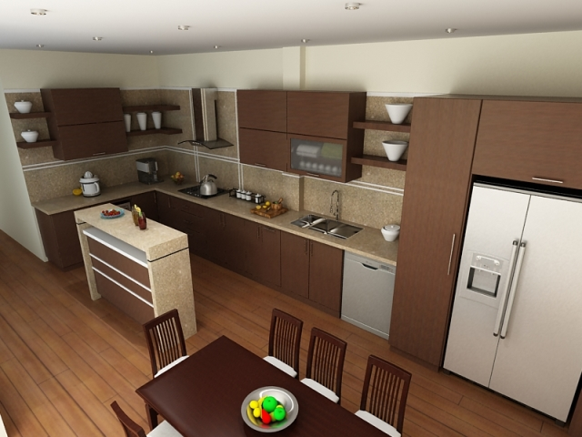
Tiết 4:Vận dụng trang trí thiết bị nhà bếp
4
3
5
2
1

Slide 7
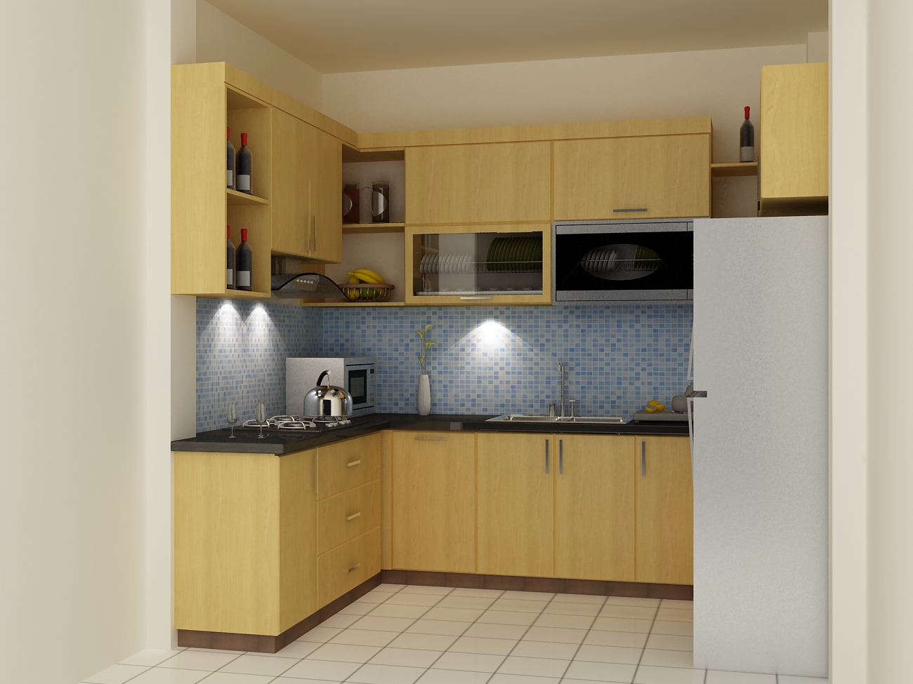
Tiết 4:Vận dụng trang trí thiết bị nhà bếp

Slide 8
Hướng dẫn học ở nhà
-Học thuộc bài cũ.
-Chuẩn bị làm bài tập nhóm: thiết kế các khu vực trong nhà bếp.

